Slide 1
Nociones de Kubernetes

Slide 2
¿Qué son Kubernetes?
Kubernetes o K8s fue un proyecto surgido de Google como un programador de contenedores de código abierto de última generación, diseñado con las lecciones aprendidas en el desarrollo y la gestión de Borg y Omega.
Kubernetes se diseñó desde cero como un conjunto de componentes débilmente acoplados, centrados en la implementación, el mantenimiento y el escalado de aplicaciones.
Kubernetes es el núcleo Linux de los sistemas distribuidos. Abstrae el hardware subyacente de los nodos y proporciona una interfaz uniforme para que las aplicaciones se implementen y consuman el conjunto compartido de recursos.

Slide 3
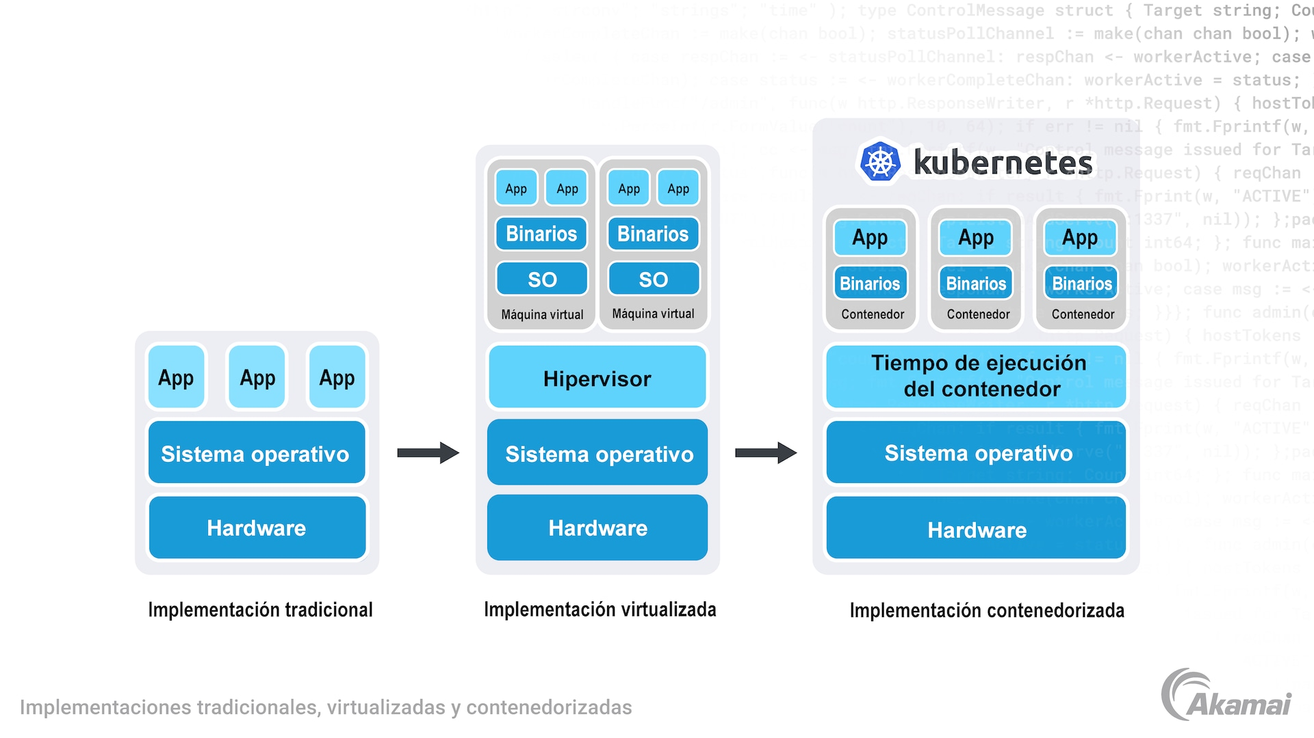

Slide 4
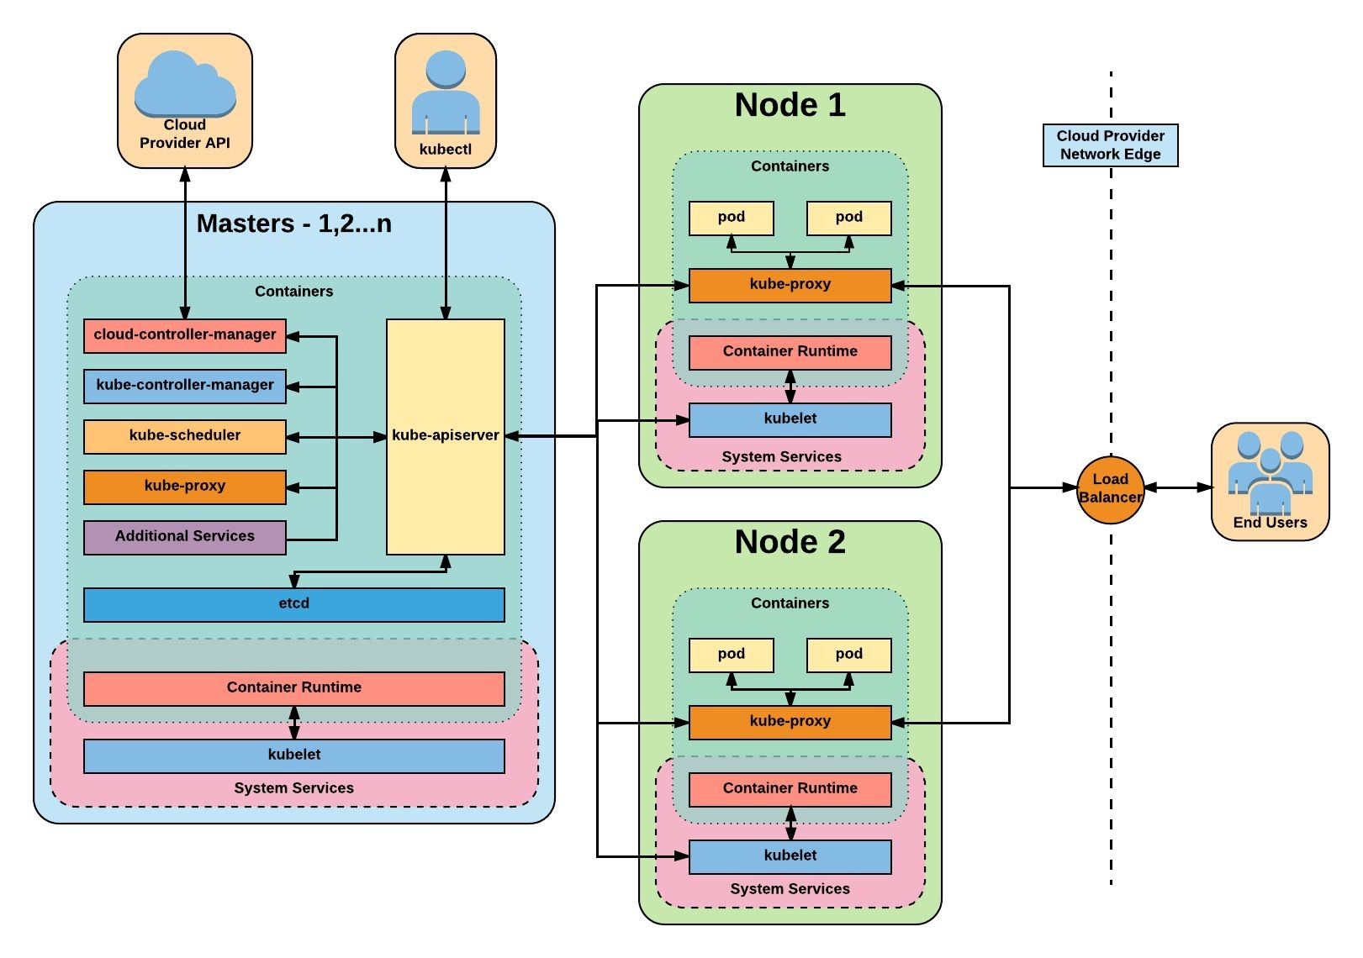
Arquitectura General

Slide 5
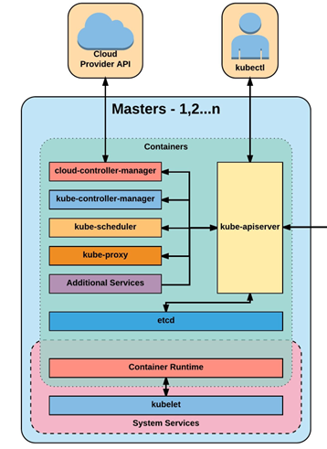
. El Portero y la Memoria (El Núcleo)
kube-apiserver (El Recepcionista):
  Es el componente más importante (el recuadro amarillo grande). Es la única vía de comunicación.
  Nadie habla entre sí directamente; todos hablan con el API Server.
  Cuando usas kubectl (el usuario arriba a la derecha), le envías órdenes a este componente. Él valida si tienes permiso y si la orden es correcta.
etcd (La Memoria / Base de Datos):
  Es el "disco duro" del clúster. Almacena toda la configuración y el estado actual de Kubernetes.
  Es vital: si pierdes los datos de etcd, pierdes tu clúster.
  Dato clave: Solo el kube-apiserver puede hablar con etcd por seguridad.
2. Los Gerentes (Toma de Decisiones)
kube-scheduler (El Asignador de Asientos):
  Su trabajo es decidir dónde poner los nuevos Pods.
  Mira qué nodos tienen CPU/Memoria libre y decide: "El Pod A irá al Nodo 3". No ejecuta el pod, solo decide el destino.
kube-controller-manager (El Capataz):
  Es un proceso que vigila constantemente que el estado actual coincida con el estado deseado.
  Si tú dijiste "quiero 3 réplicas de mi web" y una se muere, este componente se da cuenta y ordena crear una nueva para volver a tener 3.
cloud-controller-manager (El Enlace con la Nube):
  Si usas AWS, Google Cloud o Azure, este componente permite que Kubernetes hable con ellos.
  Por ejemplo: Si pides un "Load Balancer" en Kubernetes, este componente va a la API de AWS (nube arriba a la izquierda) y lo contrata.

Slide 6
Los Operarios (Componentes de Nodo)
Aunque este diagrama los muestra en el Master, estos componentes están en todos los nodos (incluidos los trabajadores).
kubelet (El Agente):
  Es el "jefe de obra" local. Recibe órdenes del API Server (ej. "Levanta este contenedor aquí") y se asegura de que el contenedor esté corriendo y sano. Si el contenedor muere, le avisa al API Server.
kube-proxy (El Policía de Tráfico):
  Se encarga de la red. Mantiene las reglas de red para que los servicios sean accesibles y redirige el tráfico a los pods correctos.
Container Runtime (El Motor):
  Es el software que realmente ejecuta los contenedores (como Docker, containerd o CRI-O). Kubernetes no ejecuta contenedores por sí mismo, necesita este motor para hacerlo.

Slide 7
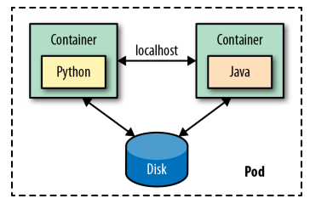
¿Que es un Pod?
Un Pod consta de uno o más contenedores que comparten una dirección IP, acceso al almacenamiento y espacio de nombres.
• Unidad atómica de gestión
• Normalmente, un contenedor en un Pod ejecuta una aplicación, mientras que otros contenedores dan soporte a la aplicación principal.

Slide 8
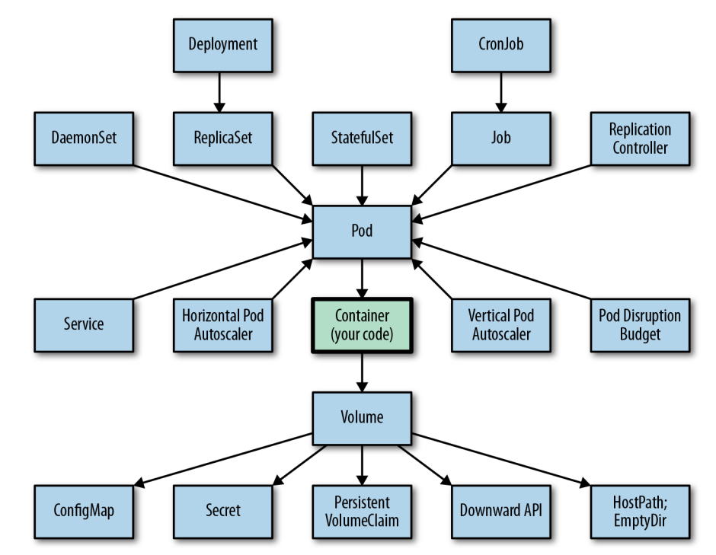

Slide 9
1. Parte Superior
Estos componentes deciden cuándo y dónde nace o muere un Pod. Un Pod casi nunca nace solo; alguien lo gestiona.
Deployment / ReplicaSet: Aseguran que siempre haya X copias de tu Pod funcionando (ej. "Quiero 3 réplicas").
DaemonSet: Asegura que haya un Pod en cada nodo del clúster (útil para antivirus o logs).
CronJob / Job: Crean Pods que hacen una tarea y luego mueren (como un script de backup nocturno).
StatefulSet: Para bases de datos, donde importa el orden y la identidad de cada Pod.
2. Parte de Abajo
El Pod necesita datos para trabajar. Aquí es donde se conecta al almacenamiento y configuración.
Volume: El "disco duro" virtual.
ConfigMap: Archivos de configuración (ej. settings.json) inyectados en el Pod.
Secret: Contraseñas o claves API (encriptadas) inyectadas de forma segura.
PersistentVolumeClaim (PVC): La solicitud formal de almacenamiento permanente ("Necesito 10GB de disco").
3. Las "Conexiones" (Izquierda)
Service: Es la dirección IP fija y el balanceador de carga. Como los Pods mueren y cambian de IP, el Service es la "recepción" que siempre sabe dónde están.
4. Las "Reglas" (Derecha e Izquierda)
Horizontal Pod Autoscaler: "Si el uso de CPU sube del 80%, crea más Pods" (contrata más empleados).
Pod Disruption Budget: "Nunca dejes que se caigan más de 2 Pods a la vez durante un mantenimiento".

Slide 10
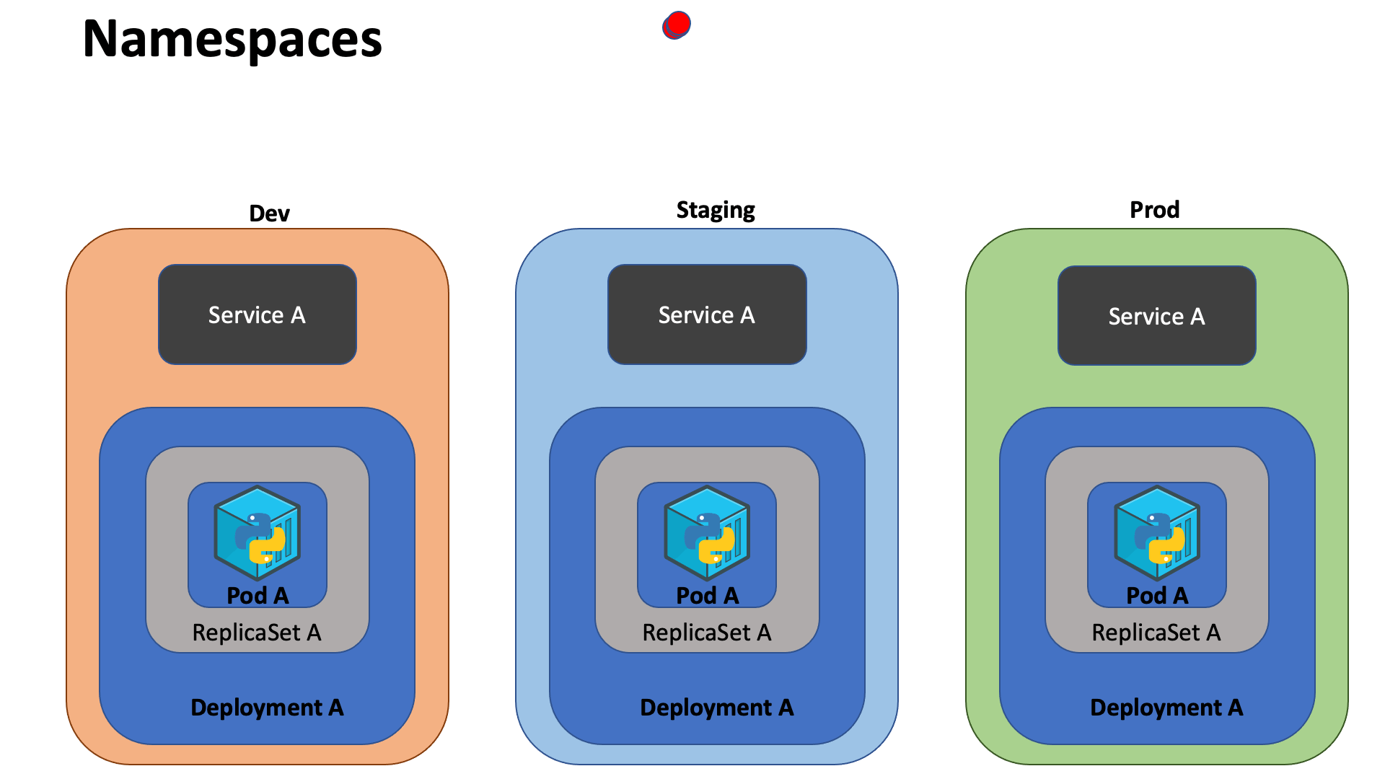
Namespaces
Un Edificio de Oficinas
Imagina que tu clúster de Kubernetes es un gran edificio corporativo:
Sin Namespaces: Todos los empleados (Pods) de todas las empresas están en el vestíbulo principal gritando. Es un caos, nadie sabe quién trabaja para quién y es fácil tropezar con los demás.
Con Namespaces: Divides el edificio en oficinas cerradas.
  La Oficina A es para el equipo de "Desarrollo".
  La Oficina B es para el equipo de "Finanzas".
  Dentro de la Oficina A, alguien puede llamarse "Servidor-Web". En la Oficina B también puede haber alguien llamado "Servidor-Web", y no se confunden porque están en habitaciones separadas.
2. ¿Para qué sirven realmente?
Los namespaces resuelven principalmente tres problemas:
Aislamiento: Puedes tener entornos de "Producción", "Testing" y "Desarrollo" en el mismo clúster físico sin que se toquen entre sí. Si Testing se rompe, Producción ni se entera.
Gestión de Recursos (Quotas): Puedes limitar cuánto CPU o memoria gasta un equipo. Ejemplo: "El namespace de 'Desarrollo' no puede usar más de 4GB de RAM en total".
Control de Acceso (RBAC): Puedes dar permisos específicos a usuarios. Ejemplo: "Juan puede crear cosas en el namespace de 'Testing', pero solo puede mirar (lectura) en el namespace de 'Producción'".

Slide 11
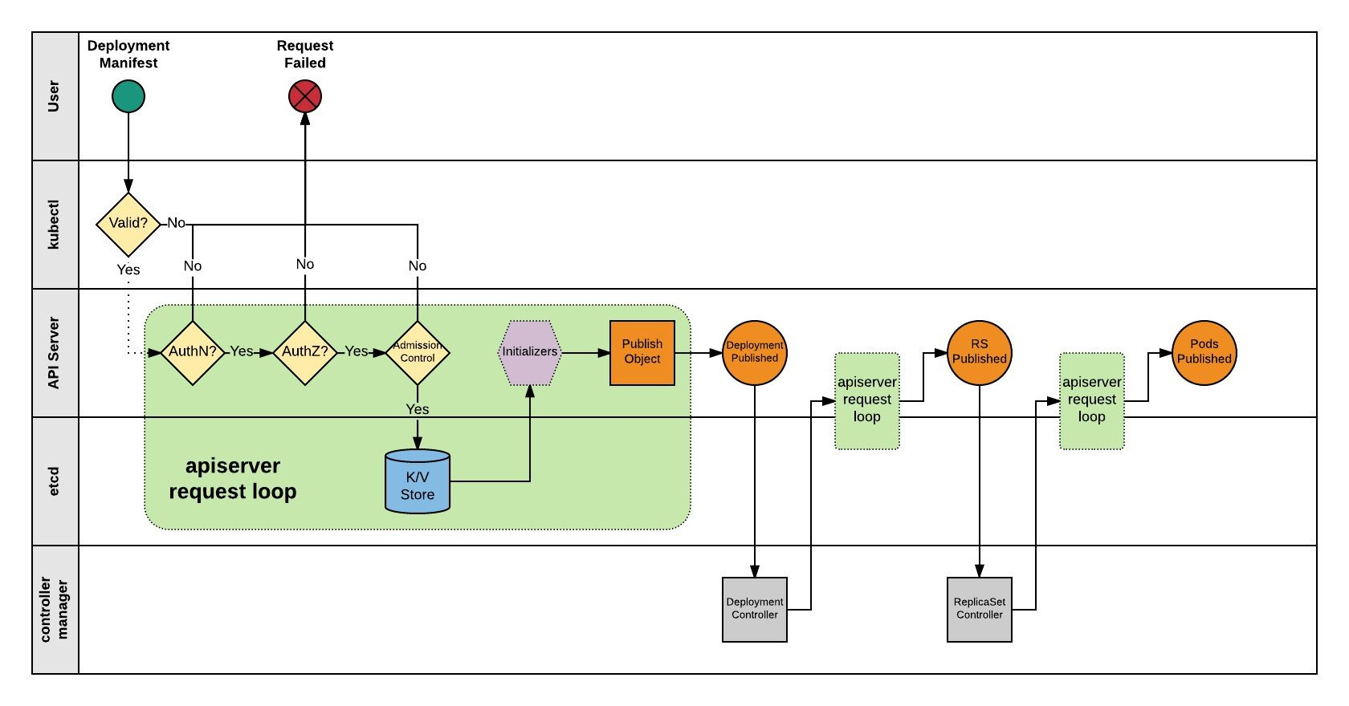

Slide 12
Kubernetes vs Docker Compose
Característica | Docker Compose | Kubernetes (K8s)
Objetivo Principal | Definir y ejecutar aplicaciones multi-contenedor en un solo host. | Orquestar, escalar y gestionar aplicaciones en un clúster de múltiples hosts.
Arquitectura | Monolítica (generalmente). Todo corre en la misma máquina. | Distribuida. Usa nodos maestros (control plane) y nodos trabajadores (workers).
Escalado | Manual (docker-compose scale). Limitado a los recursos de una sola máquina. | Automático (Horizontal Pod Autoscaler). Escala a través de múltiples servidores.
Alta Disponibilidad | Baja. Si la máquina host falla, la aplicación se cae. | Alta. Si un nodo falla, K8s mueve los contenedores a otro nodo sano automáticamente.
Complejidad | Baja. Un solo archivo YAML simple. Fácil de aprender. | Alta. Requiere conocimientos de Pods, Deployments, Services, Ingress, etc.
Configuración | Imperativa (se centra en cómo levantar los servicios). | Declarativa (se centra en el estado deseado del sistema).
Redes (Networking) | Simple. Crea una red puente en el host local. | Complejo. Modelo de red plano (CNI), superposiciones, gestión de tráfico avanzada.
Autorrecuperación | Limitada. Puede reiniciar contenedores si fallan, pero no si el nodo muere. | Avanzada. Detecta fallos y reemplaza Pods o nodos automáticamente.
Uso Ideal | Desarrollo local, pruebas, entornos de staging pequeños, prototipos. | Producción, aplicaciones empresariales, microservicios masivos, alta demanda.

Slide 13
Formas de ejecutar Trabajos
Característica | StartJobRun (API) | Spark Operator (K8s Native)
Estilo | Imperativo ("¡Ejecuta esto!") | Declarativo ("Quiero este estado")
Herramienta principal | AWS CLI, SDK (Python/Java), Airflow | kubectl, ArgoCD, Flux
¿Quién lo prefiere? | Ingenieros de Datos (centrados en el pipeline y lógica de negocio). | Ingenieros de DevOps/Plataforma (centrados en la infraestructura y GitOps).
Acceso necesario | Permisos de IAM de AWS. | Acceso al clúster Kubernetes (kubeconfig).
Gestión del ciclo de vida | El orquestador (Airflow) espera a que termine. | El controlador de K8s gestiona el estado y reintentos.

